Slide 1


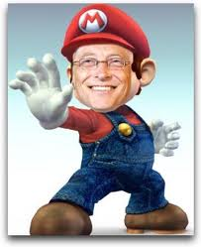
Gráfica
Digital II
Presentación

Slide 2
GENERALIDADES
ASIGNATURA:
CÓDIGO:
ÁREA DE FORMACIÓN:
COMPONENTE:
CRÉDITOS:
DOCENTE:
Gráfica Digital II
325234
Básica
Comunicativo
3
Diego Fdo. Villalobos Garrido

Slide 3

MISIÓN UAO
Para contribuir a:
Formación de personas con visión humanística, creativas y emprendedoras
Generación de
conocimiento
Solución de problemas del entorno regional, nacional e internacional
Integrar con perspectiva internacional
Docencia
Investigación
Extensión
Proyección social

Slide 4
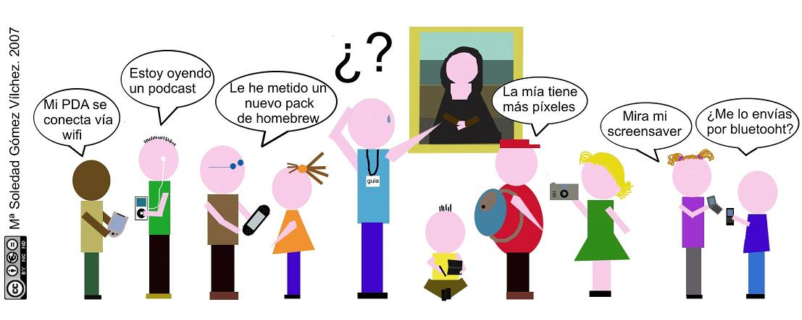
INTRODUCCIÓN

Slide 5
PRESENTACIÓN
Teoría
Alfabetidad visual: Análoga y digital
Laboratorio
Habilidades tecnológicas: Programas de edición Mapas de Bits

Slide 6
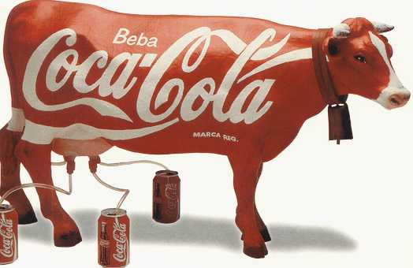
OBJETIVO GENERAL
Adquirir las competencias conceptuales y técnicas básicas para la producción de mensajes visuales basados en imagen digital para la solución de problemas comunicativos

Slide 7
OBJETIVOS ESPECÍFICOS
Comprender la naturaleza de la comunicación visual, componentes y principios.
Analizar e identificar las diferentes variables presentes en un problema de comunicación visual.
Fomentar el desarrollo de competencias argumentativas en la producción y socialización de mensajes visuales.
Desarrollar competencias técnicas en la producción de imágenes digitales para la solución de problemas comunicativos

Slide 8
REQUERIMIENTOS
  Gráfica digital I
  Conocer de: paletas digitales de color, elementos básicos de composición y tecnologías de la información.
  Permanente contacto con el sistema MOODLE

Slide 9
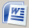
CONTENIDOS

Slide 10
METODOLOGÍA
Estrategia del círculo o reloj metodológico
Grupo de Clase.
Taller de Aplicación.
Estudio Independiente.
Grupo Autónomo de estudio.
Método de discusión.
Método de conversación.
Control y seguimiento.
*
1
6
2
5
4
3

Slide 11
ACTIVIDADES CLAVES
Lecturas:
Exploración previa de las temáticas a tratar en la clase teórica (ver contenido programático)
Laboratorio:
Desarrollo de las guías prácticas y presentación de ejercicios calificables en sala de sistemas.
Desarrollo del Proyecto
Etapa 1: entrega de fotos originales con documento de soporte. Semana 5
Etapa 2: entrega del primer avance de retoques digitales. Semana 10
Entrega Final:
Entrega de los retoques digitales definitivos al proyecto con sustentación teórica escrita.
Talleres Evaluativos 1 y 2
Evaluaciones de seguimiento que se realizan en la semana 6 y la semana 11. Tienen un componente teórico y otro aplicativo
Evaluación de Competencias:
Evaluación final tipo ECAES programada por la Vicerrectoría Académica en la última semana..

Slide 12
EVALUACIÓN
El curso se evaluará con el desarrollo y cumplimiento del proceso académico, según los objetivos de la asignatura
La valoración se hará de acuerdo a lo estipulado en el Reglamento Estudiantil (resolución No. 330 del Consejo Superior).
El incumplimiento con el 20% o más de la asistencia le acarreará al estudiante una nota de 1.5 en la definitiva de la asignatura.
PROCESO ACADÉMICO | Módulo 01 | Módulo 02 | Módulo 03 | Evaluación X competencias
Componente Teórico | 20% | 30% | 35% | 15%
Componente Práctico

Slide 13
EVALUACIÓN
Nota 1 = 20%
Parcial practico (40%)
Parciales teórico y aplicativo (40%) Semana 6
Exposición / informes (20%)
Nota 2 = 30%
Parcial practico (50%)
Parciales teórico y aplicativo (50%) Semana 11
Nota 3 = 35%
Taller de repaso ECAES (20%)
Planteamiento del proyecto (15%) Semana 4
Avance del proyecto (15%) Semana 11
Entrega Final del proyecto (50 %) Semana 16
Nota 4 = 15%
Parcial ECAES (100%)

Slide 14
BIBLIOGRAFÍA
Clasificación: 371.3078 G984a 21 Autor Principal: Gutiérrez Martín, Alfonso
Título: Alfabetización digital
Clasificación: 752 H477p e.2 Autor Principal: Eva Heller
Título: Psicología del color
Clasificación: 001.553 D679s Autor Principal: Dondis, Donis A
Título: La sintaxis de la imagen
Clasificación: 001.553 T255 Autor Principal: Coll-Vinent, Robert
Título: Las técnicas de la imagen
Clasificación: 006.6 S648e Autor Principal: Smith, Geoffrey.
Título: Efectos y diseño de texturas 3D con Photoshop.
Clasificación: 004.67 F363p 21 Autor Principal: Fernández-Coca, Antonio
Título: Producción y diseño gráfico para la World Wide Web

